Slide 1
Participation au développement de Xen Orchestra, interface web de gestion de machines virtuelles

Slide 2
Vates
6 salariés
Créé en 2012
Développe Xen Orchestra depuis 2014
Minalogic
Utilise différents outils de gestion de projet
Notes:
6 salariés : un directeur technique, deux développeurs, un chef de projet, directeur web marketing, responsable administrative et financière
Levé de fond en 2014 pour se consacrer au développement de XO
Minalogic : 300 entreprises
Ouitls de gestion : Mattermost, Crisp, Github

Slide 3
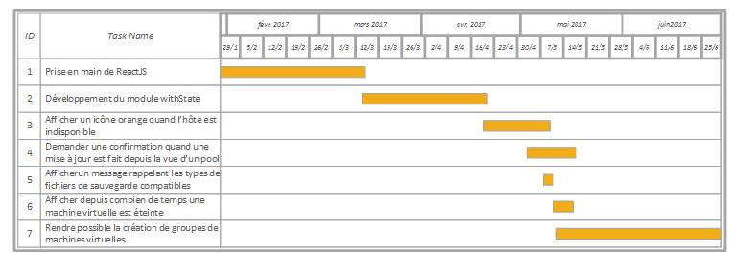
Planning de travail
Notes:
Prise en main : ES6, Redux, Lodash,

Slide 4
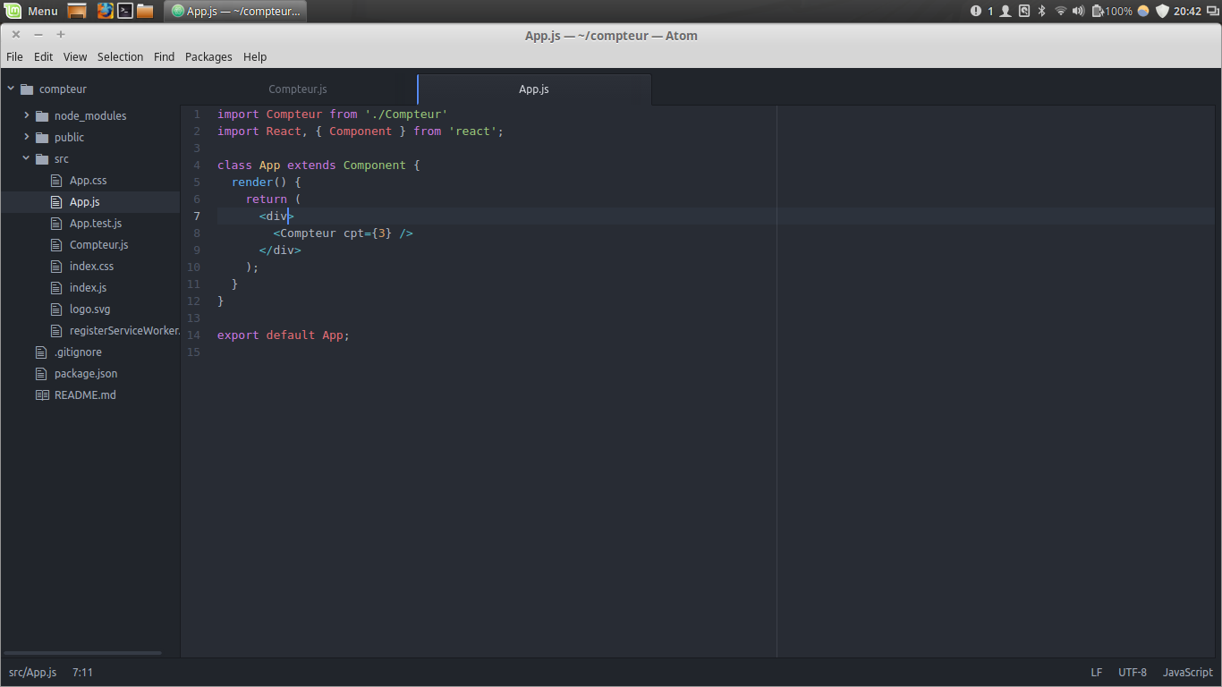
React JS
Programmation par composants :
Stateless, stateful
Props, State, Render
Instanciation
Déclaration d’un composant

Slide 5
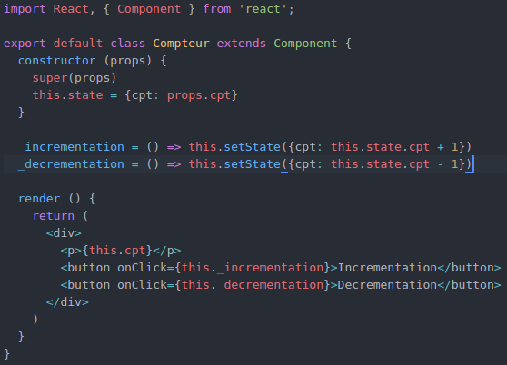
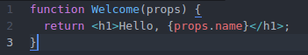
React JS

Slide 6
withState
Décorateur
Abstraction de la gestion du state
Mise à disposition des fonctions de gestion
Instanciation (props) => traitement =>

Slide 8
Xen Orchestra

